Slide 1
Base de Datos
Ing. Miguel Velandia Feria
Corporacion Unificada Nacional De Educación Superior CUN

Slide 2
Visión de los datos
Abstracción: el término se refiere al énfasis en el "¿qué hace?" más que en el "¿cómo lo hace?" (característica de caja negra)
Visión abstracta: el sistema esconde detalles de cómo se almacenan y mantienen los datos
Los desarrolladores esconden lo complejo a los usuarios a través de varios niveles de abstracción.

Slide 3
Niveles de abstracción de datos
Nivel de vistas
Vista 1
Vista 2
Vista n
Abstracción
Nivel Lógico
Nivel Físico

Slide 4
Vistas
Lógico
Físico
Lo que el usuario final puede visualizar del sistema terminado
Qué datos son almacenados realmente en la base de datos y las relaciones que existen entre los mismos
Cómo se almacenan los datos.
Cedula
Nombre
Departamento
Cedula Char(10)
Nombre Char(40)
Salario Numerico(6)
Departamento Char(40)
Stored_Empleados Length
Prefix Type Byte(6), offset = 0
Cedula Type Byte(10), offset = 6,
Nombre Type Byte(40), offset = 16
………………….

Slide 5
Ejemplares y Esquemas
ESQUEMA: diseño completo de la misma y no suele ser modificada una vez q se implementa.
EJEMPLAR: toda información contenida en una BD en determinado instante de tiempo.

Slide 6
Modelos de los datos
Modelo
Es una representación de la realidad que contiene las características generales de algo que se va a realizar.
Modelo de datos
Colección de herramientas conceptuales para describir los datos, las relaciones que existen entre ellos, semántica asociada a los datos y restricciones de consistencia

Slide 7
Modelos de datos
Modelo Entidad-Relación
Representa a la realidad a través de entidades y relaciones
Entidades: Objetos que existen y que se distinguen de otros por sus características. Se clasifican en tangibles o intangibles.
Atributos: características de las entidades
Relación: Asociación entre varias entidades
Símbolo | Representa
 | Entidad
 | Atributo
 | Relación
 | Liga

Slide 8
Ejemplo Modelo E-R
Cedula
Nombre
Codigo
Puesto
Descripcion
Costo
Salario
Apellido
Venta
Empleado
Articulo

Slide 9
Modelos de datos
Modelo Relacional
Representan los datos y las relaciones entre estos, a través de una colección de tablas
Tuplas y columnas
Cada columna tiene un nombre único
Cedula | Nombre | Apellido | Puesto | Salario
13758048 | Juan | Gomez | Vendedor | 650.0oo
45347679 | Jorge | Martinez | Vendedor | 650.000
25465644 | Angela | Jimenez | Gerente | 1`200.000
Codigo | Descripcion | Costo
001 | Muñeca | 10.000
002 | Balon | 13.000
Tabla empleado
Cedula | Codigo
13758048 | 001
45347679 | 002
Tabla articulo
Tabla venta

Slide 10

Otros Modelos de Datos
Modelo de datos de red
representa los datos mediante colecciones de registros y sus relaciones se representan por medio de ligas o enlaces, los cuales pueden verse como punteros

Slide 11
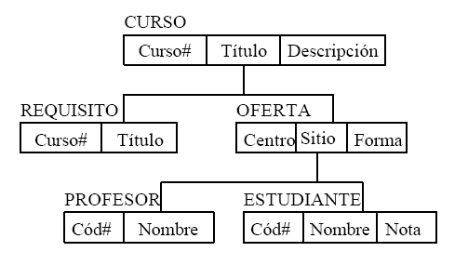
Otros Modelos de Datos
Modelo de datos jerarquico
En este tipo de modelos la organización se establece en forma de árbol, donde la raíz es un nodo ficticio. Así tenemos que, una base de datos jerárquica es una colección de árboles

Slide 12
Jefe de Supervisores
Pérez
Químico
Nivel 4
Ramírez
Sistemas
Nivel 8
Moreno
Planta Física
Nivel 7
MC304
Juan
24567890
Técnico Industrial
PF157
Francisco
18234654
Técnico Químico
PG289
Luis
23176234
Analista
PG289
Luis
23176234
Analista
MC120
Rodrigo
19563421
Dibujante

Slide 13
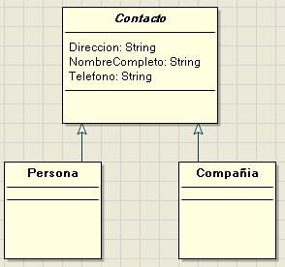
Otros Modelos de Datos
Modelo de datos orientado a objetos
Permite ilustrar a la base de datos en términos de Objetos de negocio, y no directamente en tablas
Los objetos estructurados se agrupan en clases

Slide 14
Lenguajes de bases de datos
Lenguaje de definición de datos LDD (DDL)
Proporcionado por el SGBD.
Permite llevar a cabo las tareas de definición de las estructuras que almacenarán los datos y los procedimientos o funciones que permitan consultarlos
Instrucciones del LDD
CREATE TABLE: crea una tabla
ALTER TABLE: modifica una tabla
DROP TABLE: borra la definicion de una tabla
TRUNCATE

Slide 15
Ejemplos Instrucciones LDD
CREATE TABLE customer (First_Name char(50), Last_Name char(50), Address char(50), City char(50), Country char(25), Birth_Date date)
ALTER table customer add Gender char(1)
Ejemplos LDD
TRUNCATE TABLE customer
DROP TABLE customer.

Slide 16
Lenguajes de Bases de datos
Lenguaje de manipulación de datos LMD (DML)
Proporcionado por el SGBD
Permite llevar a cabo las tareas de consulta o manipulación de los datos
Instrucciones del LMD
SELECT: Consulta
INSERT: Inserción
DELETE: Eliminación
UPDATE: Actualización

Slide 17
Ejemplos Instrucciones LMD
INSERT INTO Store_Information (store_name, Sales, Date) VALUES ('Los Angeles', 900, '10-Jan-2009')
UPDATE Store_Information SET Sales = 500 WHERE store_name = "Los Angeles" AND Date = "08-Jan-1999"
Ejemplos LMD
DELETE FROM Store_Information WHERE store_name = "Los Angeles"
SELECT store_name FROM Store_Information.

Slide 18
Usuarios de BD
Usuarios Normales
Interactúan con el sistema invocando programas de aplicación
Ejemplo: cajero que transfiere $
Programadores de aplicaciones
Profesionales que escriben progamas de aplicacion
Eligen herramientas para crear interfaces de usuario
Usuarios Sofisticados
Interactuan con el sistema sin usar una interfaz
Usuarios especializados
Pueden leer informes que genera la BD
Usan L4G: combinan estructuras de control imperativo con instrucciones de LMD
Foman consultas
Escriben aplicaciones de bases de datos especializadas
Sistemas que almacenan audio, sistemas de diseño asistido por computador

Slide 19
Administrador de la BD (ABD ó DBA)
Tiene el control total sobre el sistema de base de datos
Diseño: Crear el diseño original de la BD.
Recuperabilidad - Crear y probar Respaldos
Integridad - Verificar o ayudar a la verificación en la integridad de datos
Seguridad - Definir y/o implementar controles de acceso a los datos
Disponibilidad - Asegurarse que la BD este disponible siempre que se necesite
Desempeño - Asegurarse del máximo desempeño incluso con las limitaciones
Desarrollo y soporte a pruebas - Ayudar a los programadores e ingenieros a utilizar eficientemente la base de datos.

